Slide 1
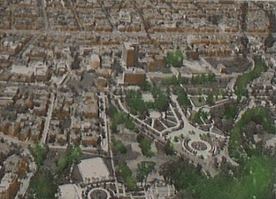
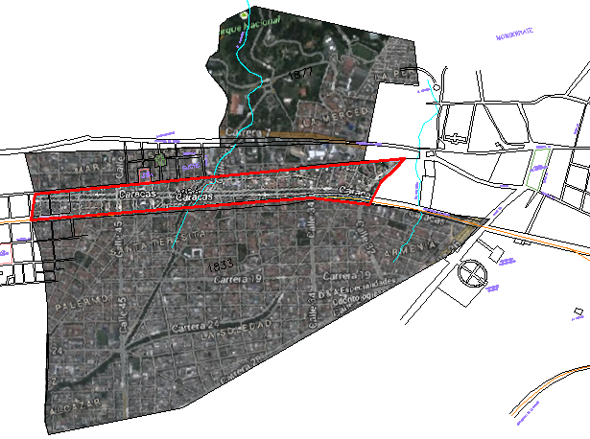
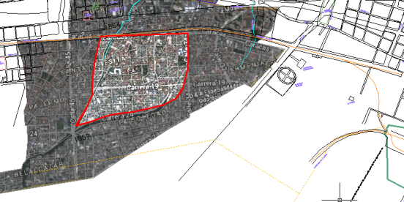
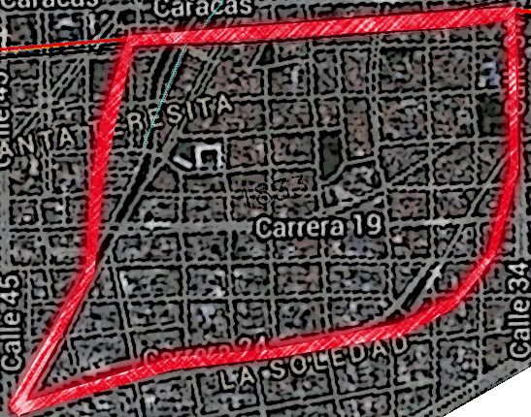
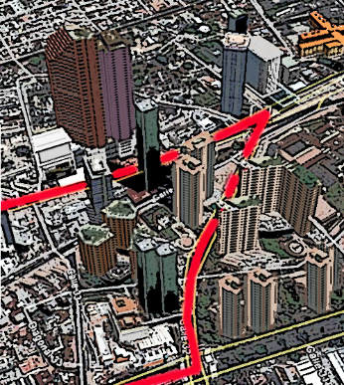
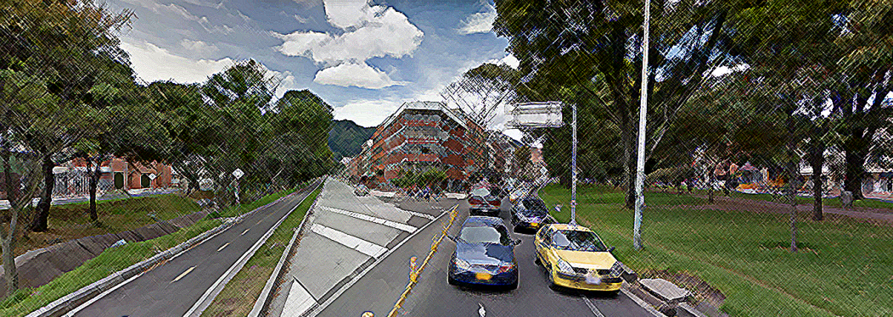
QUINTAS EN BOGOTÁ Y SU INFLUENCIA EN LA CIUDAD
Trascendencia histórica en el crecimiento de Bogotá y su contribución a una nueva tendencia urbana.
justificación
Las Quintas influyeron en el crecimiento de Bogotá en tanto fueron generadoras de una nueva tendencia urbana creando una estructura organizacional que cambio la forma de habitar la ciudad.
hipótesis
(imagen tomadas del Atlas histórico de Bogotá 1538-1910, 2004).
QUINTAS EN LA REPUBLICA
Convenciones
Quintas
Plazas
Traza
ríos
Convenciones
Quintas
Quinta republicana
Plazas
Traza
Ríos
(Tomado de Bogotá cd, 1998, modificado por Danya Marín, 2014. Quintas en Bogotá).
Aparecen mas casas quintas, sin embargo comienzan a desaparecer otras, en especial las mas cercanas al casco urbano tradicional de la ciudad.
(Tomado de Bogotá cd, 1998, modificado por Danya Marín, 2014. Quintas en Bogotá).
TRAZADO A PARTIR DE LAS Quintas
Diagonal 40
Santa teresa
La soledad
Los lineamientos trazados por las Quintas como los caminos de herradura o las zanjas de determinación de las propiedades pasan a ser los limites barriales conceptuales y vías actuales.
CALLE 32

